Slide 1
Тверской край в XV в.
Эпиграф
Два чувства дивно близки нам –
В них обретает сердце пищу:
Любовь к родному пепелищу,
Любовь к отеческим гробам.
А.С. Пушкин.

Slide 2
Основные понятия и персоналии
Тверской князь – «брат» московскому;
Тверской князь – «младший брат» московскому;
Бежецкий Верх;
Дмитрий Шемяка;
Василий Васильевич Тёмный;
Иван III;

Slide 3
Основные даты
1425 – 1461гг.- правление Бориса Александровича;
1440г., 1456г., 1462г., 1485г.- договоры Твери и Москвы;
1480г.- битва на р.Угре;
1485г. сентябрь - поход Ивана III на Тверь, бегство Михаила Борисовича в Литву, покорение Твери;
1497г.- окончательное включение Твери в состав единого Московского государства.

Slide 4
Тверской край в XV в.
Что нужно знать. | Источник знаний | Задания для самопроверки.
1. Приход к власти Бориса Александровича. | § 12 стр.56 абз. 1-2 | Когда и как Борис Александрович стал тверским князем?

Slide 5
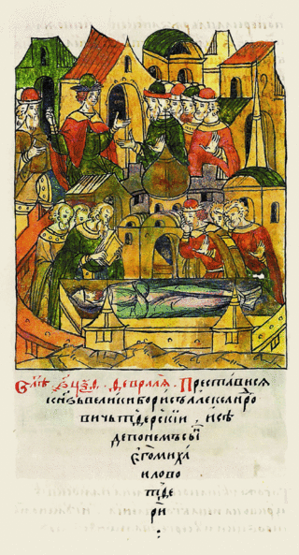
Борис Александрович Тверской

Slide 6
2. Отношения с Литвой. | § 12стр.56 абз.3 | Назови причины заключения договора между Тверью и Литвой.

Slide 7
3. Тверь и Москва. |  | Из рассказа учителя определи даты и условия договоров Твери с Москвой. Почему московские князья шли на уступки Твери? Каковы итоги правления князя Бориса Александровича?

Slide 8
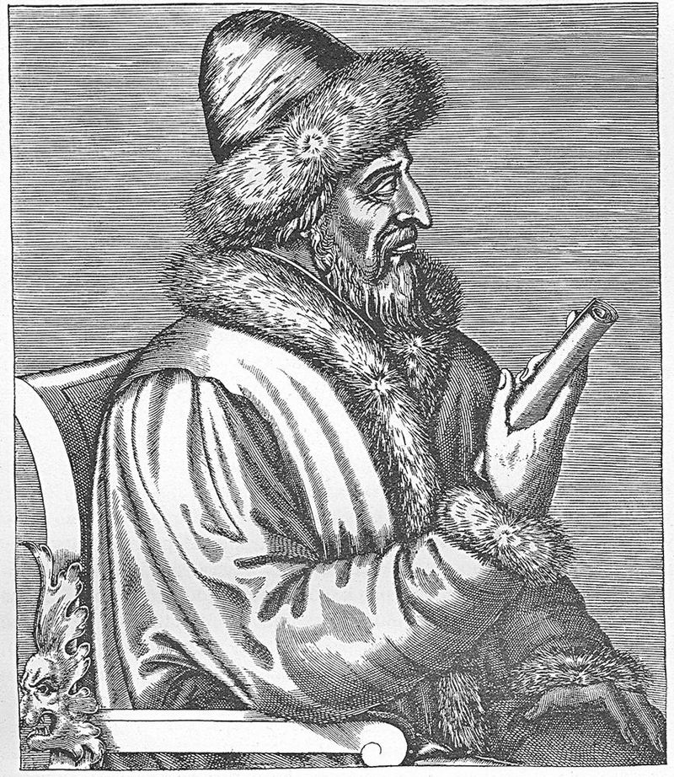
Василий III Тёмный

Slide 9
4. Присоединение Твери к Московскому государству. | §12 стр.58-59 абз.5 – до конца § 12 | Вспомни из ранее изученного и найди в тексте учебника причины присоединения Твери к Московскому государству. Что послужило поводом для походов московского войска на Тверь? Когда Тверское княжество утратило самостоятельность и вошло в состав Московского государства?

Slide 10
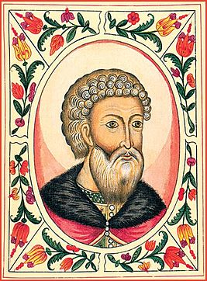
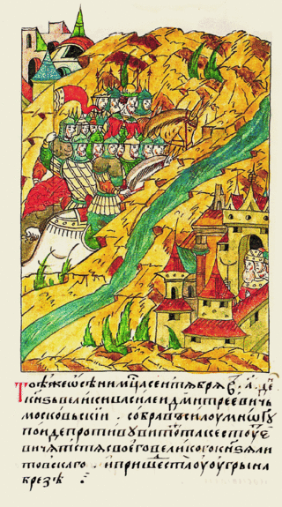
Иван III Васильевич
Битва на реке Угре

Slide 11
5. Повторим немного! |  | Используя полученные знания, выполни, пожалуйста, задания из ПРИЛОЖЕНИЯ 1.

Slide 12
Д/З: 1. § 12.
2. Составь 2-3 вопроса по теме параграфа
или кроссворд.

Slide 13
Спасибо за урок! Вы замечательно работали!

